Slide 1
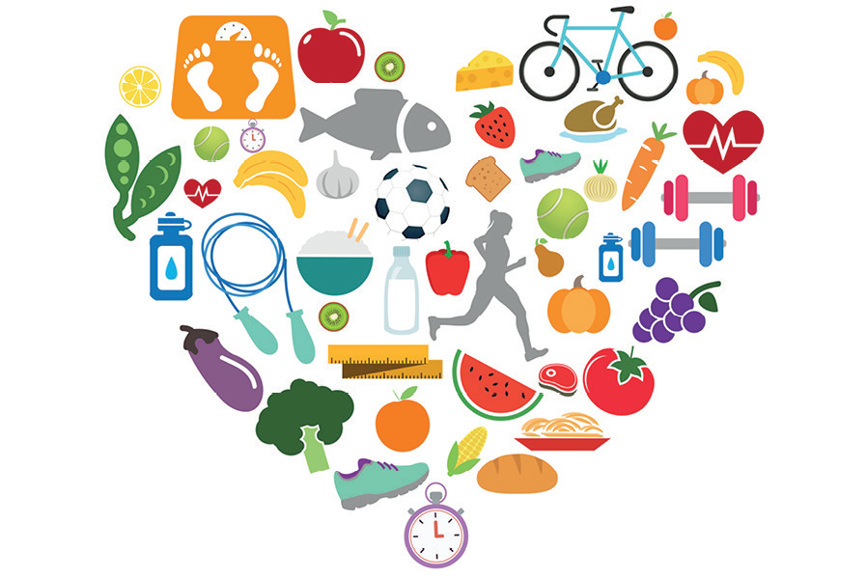
Pozytywne i negatywne czynniki wpływające na zdrowie człowieka.

Slide 2
Zdrowie wg WHO (Światowej Organizacji Zdrowia)
Zdrowie to stan pełnego fizycznego, umysłowego i społecznego dobrostanu, a nie tylko całkowity brak choroby czy niepełnosprawności

Slide 3
Czynniki wpływające na zdrowie człowieka
Pozytywne czynniki
Negatywne czynniki
Uprawianie sportu
Zdrowe odżywianie
Odpowiednia ilość snu
Badania profilaktyczne
Spotkania z przyjaciółmi
Poświęcenie czasu na zainteresowania
Stres
Złe odżywianie
Brak ruchu
Przemęczenie
Unikanie wizyt u lekarza
Brak odporności i częste choroby osłabiające organizm

Slide 4
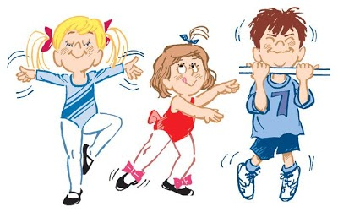
Uprawianie sportu
Rekomendacje aktywności fizycznej wg WHO:
DLA DZIECI I MŁODZIEŻY SZKOLNEJ: 60 minut lub dłużej umiarkowanej lub intensywnej aktywności fizycznej codziennie
DLA ZDROWEJ OSOBY DOROSŁEJ (18 - 65 LAT):
● 30 minut umiarkowanej lub intensywnej aktywności fizycznej przez 5 dni w tygodniu lub
● 20 minut bardzo intensywnej aktywności fizycznej - 3 razy w tygodniu; takiej, która uwzględnia 2 lub 3 razy w tygodniu ćwiczenia zwiększające siłę mięśni i wytrzymałość.

Slide 5
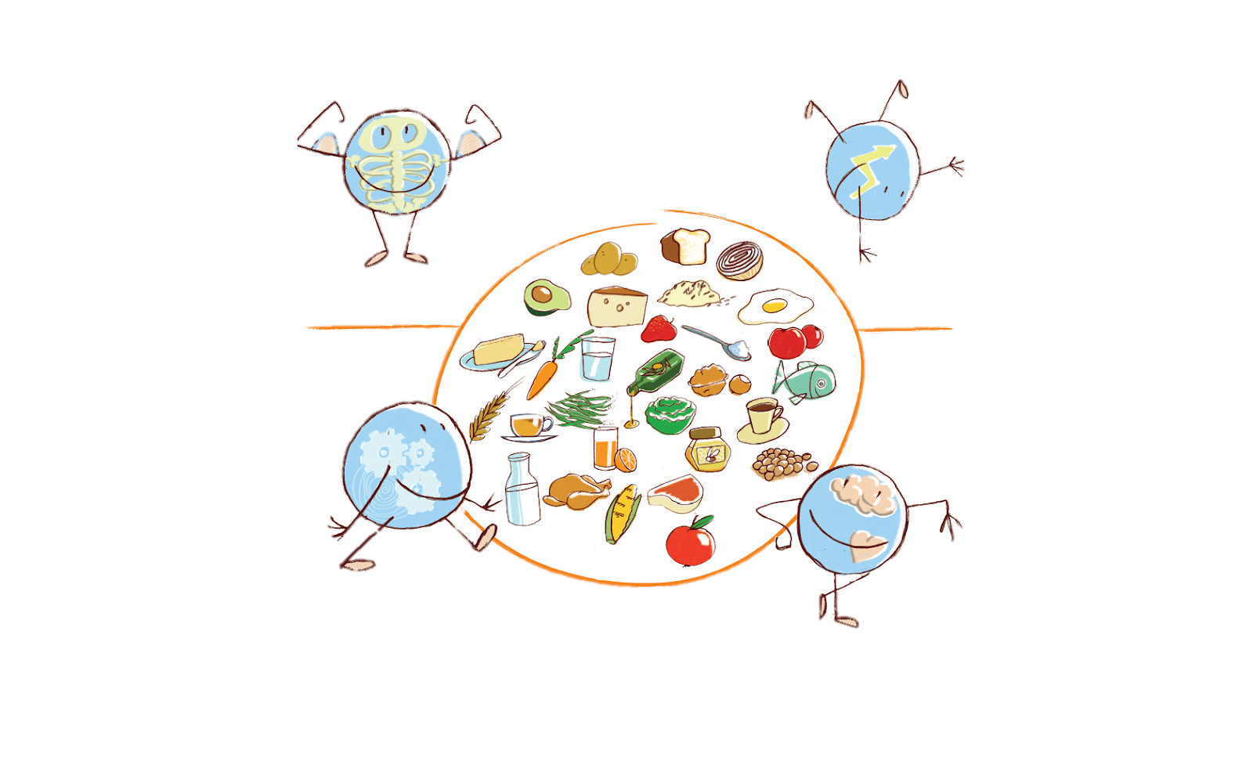
Prawidłowe odżywianie
Dzięki żywności, nasz organizm może być prawidłowo zbudowany (prawidłowa budowa, skóry, mięśni, kości, itd.) i na bieżąco się regenerować. Procesy budowy zachodzą głównie u dzieci i nastolatków, u dorosłych głównie regeneracja istniejących struktur.
Żywność dostarcza nam potrzebnej do życia energii bez niej nie byłoby możliwe poruszanie się, nauka czy praca.
To także sekret prawidłowego funkcjonowania dzięki niej, a ściśle składnikom w niej zawartym widzimy, jak nasza krew krąży w ciele, oddychamy, myślimy, trawimy i wydalamy.
Żywność poprawia nam także samopoczucie – jest smaczna.

Slide 6
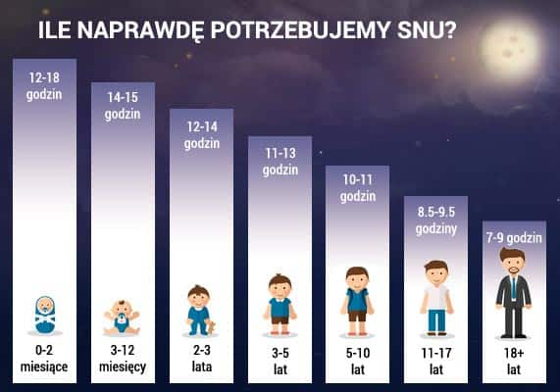
Sen i drzemka
Sen w nocy i drzemka w ciągu dnia, to najlepsze sposoby na regenerację organizmu.
Sen w nocy powinien wynosić około 8 godzin. Wszystko jednak zależy od naszego zmęczenia. Większe zmęczenie, będzie oznaczało, że będziemy potrzebowali dłuższego snu.
Drzemka w ciągu dnia jest wskazana, ale nie obowiązkowa. Nawet krótka 15 min. drzemka sprawi, że poczujemy się wypoczęci i gotowi do dalszej części dnia.

Slide 7
Badania profilaktyczne
Badania profilaktyczne to badania bezpłatne, które powinny być przeprowadzane w miarę często, nawet raz w roku, gdy istnieje takie wskazanie. Podstawowe badanie krwi i moczu, a także badanie poziomu cukru we krwi to badania diagnostyczne zlecane przez lekarza pierwszego kontaktu. Lekarz powinien zlecić badania podstawowe, gdy pacjent nie był badany przez długi czas.
Badania te są wykonywane w celu wczesnego wykrycia, często występujących chorób lub do oceny ogólnego stanu zdrowia człowieka.

Slide 8
Spotkania z przyjaciółmi, przyjaźń
Chociaż każdy z nas zna setki powodów, dla których warto mieć przyjaciela, to naukowcy znaleźli dowody na to, że posiadanie przyjaciół pozytywnie wpływa na nasze zdrowie. Dlaczego? Zgodnie z najnowszymi badaniami osoby, które mają przyjaciół otrzymują znacznie więcej informacji o swoim stanie zdrowia, dzięki czemu szybciej wybiorą się do lekarza. Przyjaciel szczerze powie nam, że nagle schudłyśmy, czy przytyłyśmy, co może otworzyć nam oczy, że coś złego dzieje się z naszym zdrowiem.
Osoby, które mają przyjaciół łatwiej zrywają z nałogami, rzadziej do nich wracają, częściej zapinają pasy bezpieczeństwa i łatwiej podejmują decyzję o odchudzaniu. Naukowcy dowodzą, że osoby, które przyjaźnią się mają większą odporność organizmu, ponieważ wsparcie bliskich niweluje poziom stresu, który osłabia układ immunologiczny.
Przyjaźń to piękna rzecz, o którą warto dbać i którą warto pielęgnować.

Slide 9
Hobby Posiadanie interesującego hobby jest istotnym aspektem ludzkiego życia. Jeśli już ktoś ma pasję, oddaje jej każdą swoją wolną chwilę. Z zaangażowaniem poświęca czas na realizację swoich zainteresowań. Jest to niezmiernie potrzebne zjawisko. Ludzie, którzy mają ciekawy pomysł na spędzanie wolnego czasu, są zazwyczaj szczęśliwsi , nie dopada ich tak często depresja czy chandra. Najlepsze hobby to takie, które oprócz wpływu na zdrowie psychiczne, potrafi także w znaczący sposób zadbać o kondycję fizyczną. Każdy rodzaj aktywności, której poświęcamy się regularnie i z pasją, ma nieoceniony wpływ na człowieka.

Slide 10
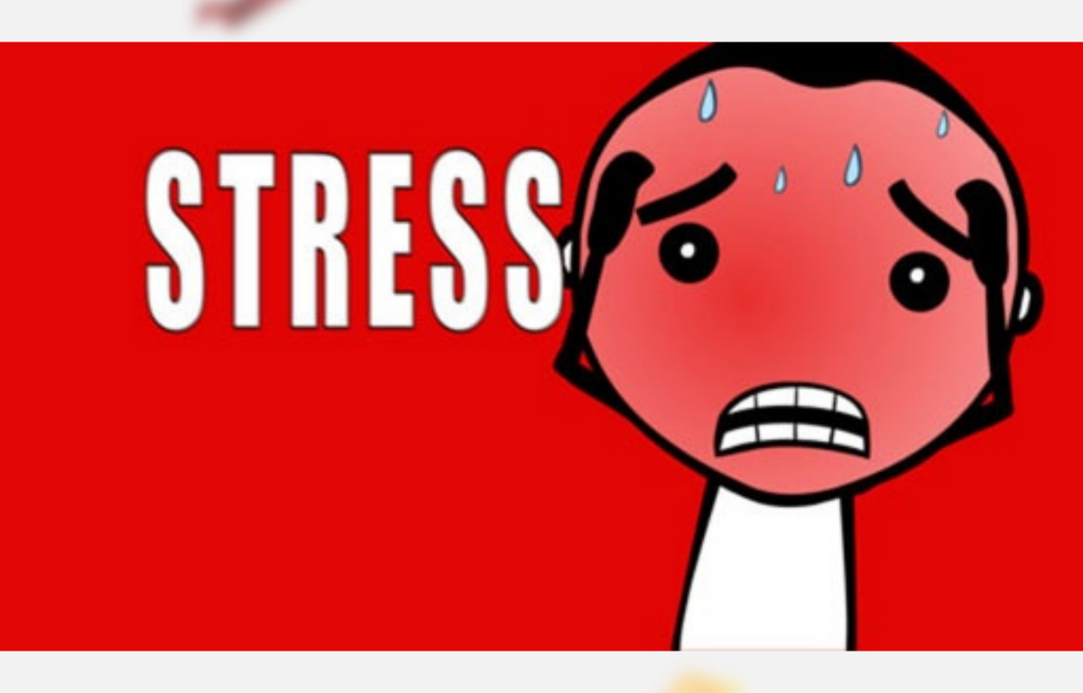
Stres
Stres negatywny
Stres pozytywny
Jest to rodzaj stresu, który negatywnie wpływa na zdrowie fizyczne i psychiczne. Blokuje możliwość logicznego myślenia, hamuje koncentrację oraz kreatywność.
Najbardziej niebezpieczny jest stres długotrwały, głęboko ukryty w podświadomości, który negatywnie wpływa na zdrowie, doprowadzając do poważnych chorób.
Bywa mobilizujący, koncentruje energię podczas ważnych zadań oraz wydarzeń (przed egzaminem, ślubem, startem w określonej dyscyplinie sportowej

Slide 11
Niepełnowartościowe odżywianie
Śmieciowe jedzenie oraz złe nawyki żywieniowe to główne przyczyny chorób cywilizacyjnych, które są odpowiedzialne za 80 proc. wszystkich zgonów. Śmieciowe jedzenie zawiera dużo tłuszczu, soli i węglowodanów prostych - taka mieszanka sprawia, że szybko tyjemy.
Nadwaga i otyłość to dwie dolegliwości, które najczęściej łączymy ze spożyciem przetworzonej żywności.
Warto jednak wiedzieć, że częste sięganie po burgery, frytki i kebaby może mieć dużo poważniejsze konsekwencje niż kilka dodatkowych kilogramów.
Sięganie po śmieciowe jedzenie powoduje również: zespół jelita drażliwego, niedobór witamin, zakwaszenie organizmu, nadmierne zmęczenie, choroby nerek i serca

Slide 12
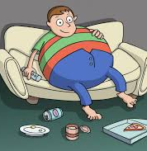
Brak ruchu powoduje:
nadciśnienie tętnicze
choroby serca
otyłość
osteoporoza
udar mózgu
depresja
rak jelita grubego
wady postawy

Slide 13
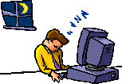
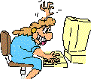
Przemęczenie
przemęczenie jest cięższą postacią zmęczenia, a przy jego występowaniu towarzyszą również inne problemy i zaburzenia zarówno psychiczne jak i natury somatycznej. Znika po regeneracji i odpoczynku.
Objawy przemęczenia:
obniżenie poziomu funkcjonowania intelektualnego,
stałe uczucie senności,
zawroty i bóle głowy,
bóle gardła,
problemy z pamięcią,
częste wahania nastroju,
bóle mięśniowe
słaba odporność. Wiąże się również z często występującymi chorobami, które osłabiają organizm.

Slide 14
Dziękuję za uwagę.

